Slide 1
МУНИЦИПАЛЬНОЕ БЮДЖЕТНОЕ
ОБЩЕОБРАЗОВАТЕЛЬНОЕ УЧРЕЖДЕНИЕ «СРЕДНЯЯ ШКОЛА № 4»
ГОРОДСКОГО ОКРУГА ГОРОД УРЮПИНСК ВОЛГОГРАДСКОЙ ОБЛАСТИ
«Живая память. Три войны – три поколения»
Экспозиции и экспонаты
школьного комплексного музея

Slide 2
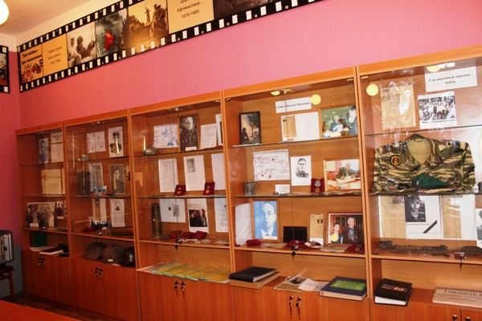
В школьном комплексном музее имеется расширенная экспозиция
«ТРИ ВОЙНЫ – ТРИ ПОКОЛЕНИЯ»
(три основных раздела):
1. Подвигу дедов жить в веках (1941-1945)
2. Дорогами Афганистана (1979-1989)
3. Чечня... И вновь в бессмертие уходят сыновья…

Slide 3
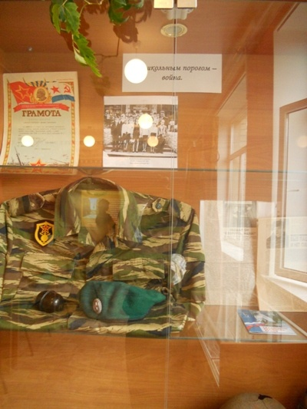
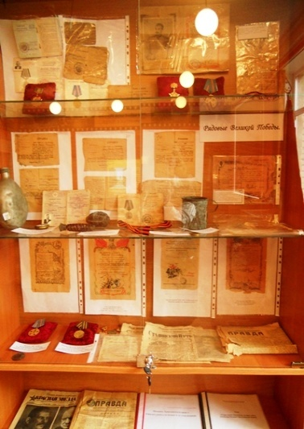
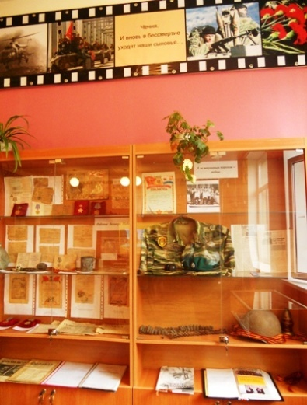
Большую ценность для изучения и сохранения в памяти последующих поколений представляет исторический материал из личных архивов (фото, воспоминания, личные вещи)
Основные задачи в работе музея:
активизация познавательной деятельности учащихся через формирование и развитие навыков поисковой исследовательской работы.
воспитание у ребят чувства национальной гордости, гордости за свою Родину и её жителей, уважения к её истории.
формирование коммуникативной компетенции и активной жизненной позиции учащихся.
Основные направления работы:
Историко - исследовательское: поисковая работа.
Экскурсионное: подготовка экскурсоводов и проведение экскурсий.
Интеллектуально-творческое: участие ребят в научно-практических конференциях, конкурсах, встречах, организация мероприятий.

Slide 4
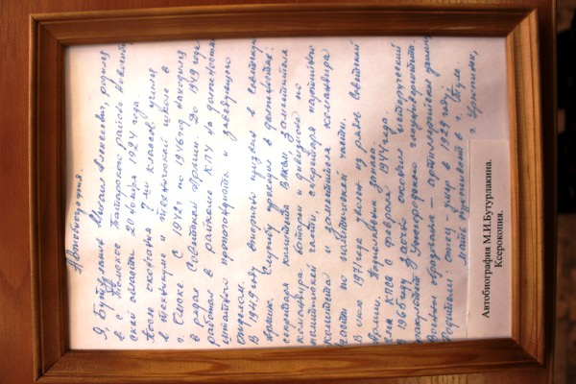
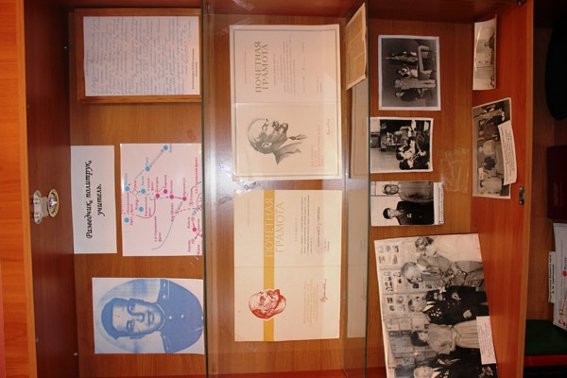
Из личных архивов ветеранов
Великой Отечественной войны

Slide 5
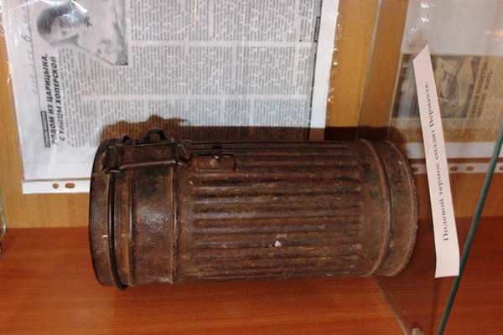
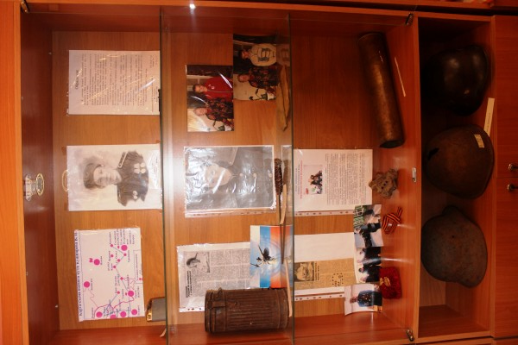
Из личных архивов ветеранов
Великой Отечественной войны

Slide 6
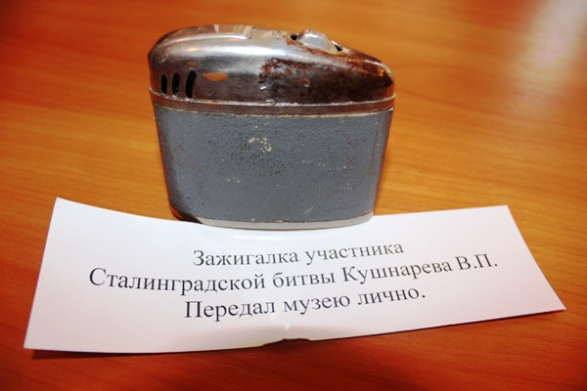
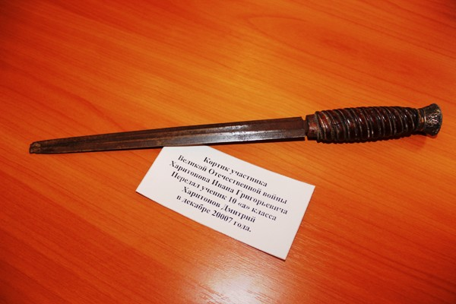
Из личных архивов ветеранов
Великой Отечественной войны

Slide 7
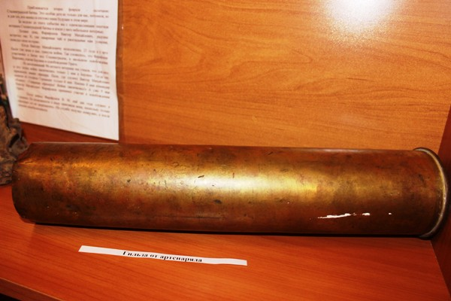
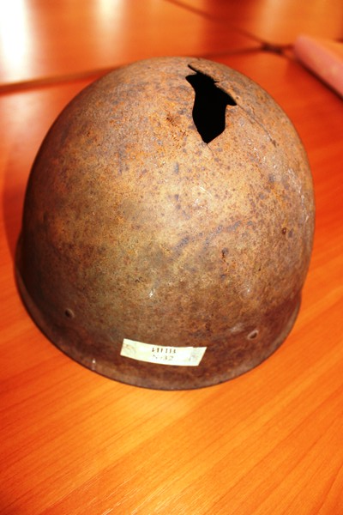
Из личных архивов ветеранов
Великой Отечественной войны

Slide 8
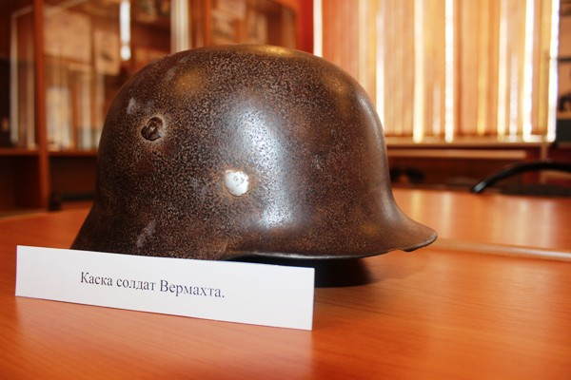
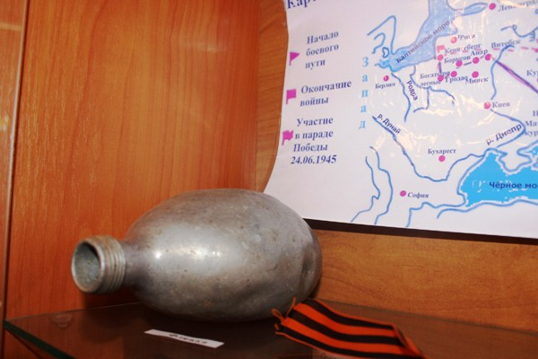
Из личных архивов ветеранов
Великой Отечественной войны

Slide 9
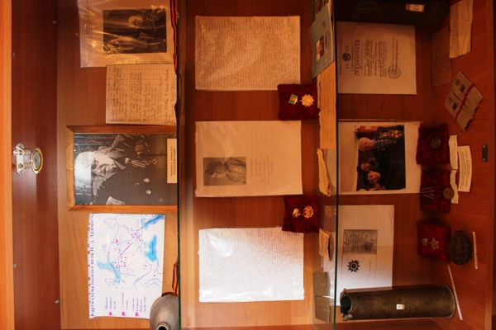
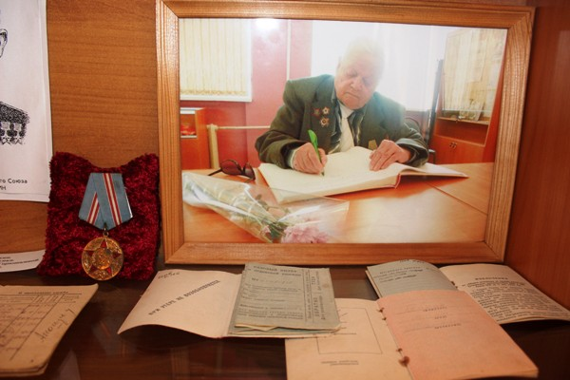
Из личных архивов ветеранов
Великой Отечественной войны

Slide 10
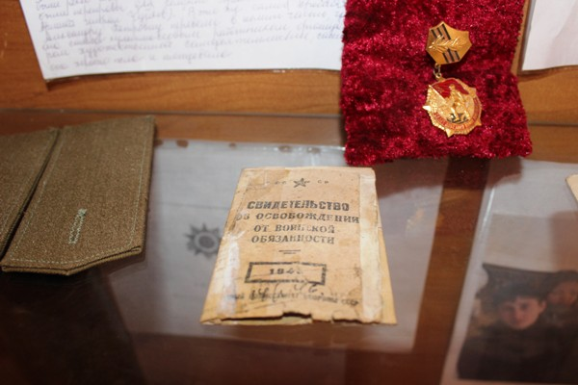
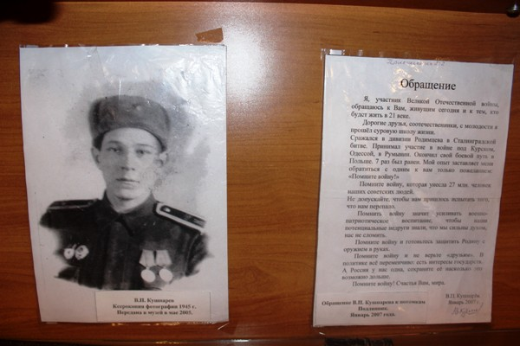
Из личных архивов ветеранов
Великой Отечественной войны

Slide 11
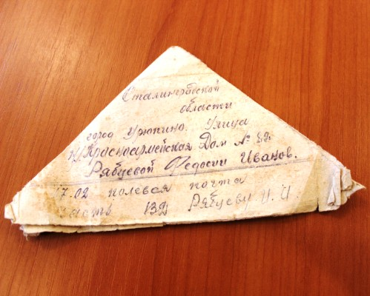
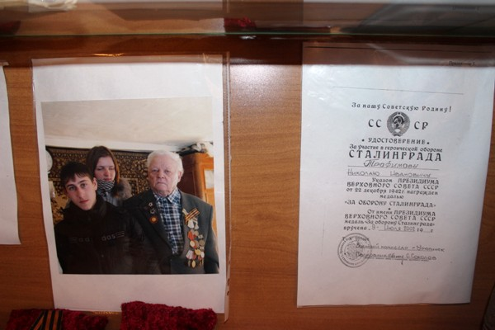
Из личных архивов ветеранов
Великой Отечественной войны

Slide 12
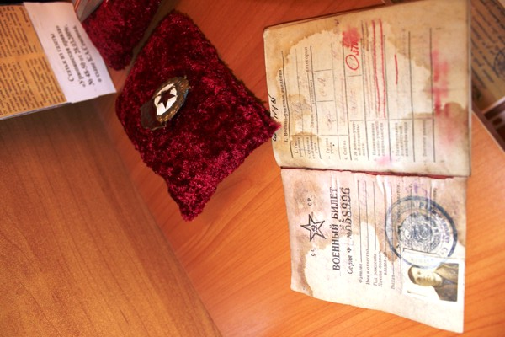
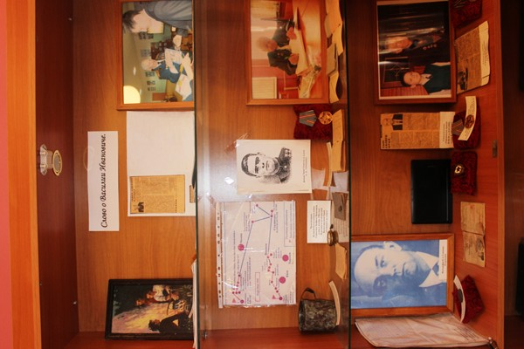
Из личных архивов ветеранов
Великой Отечественной войны

Slide 13
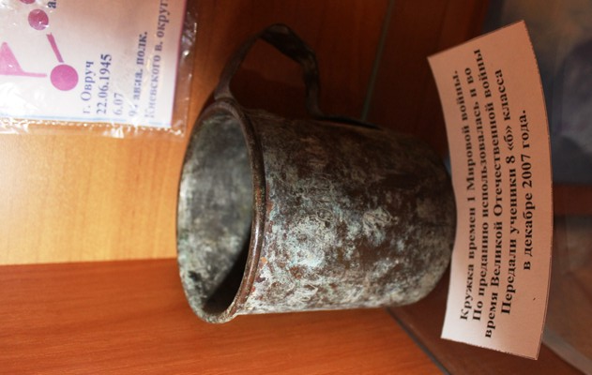
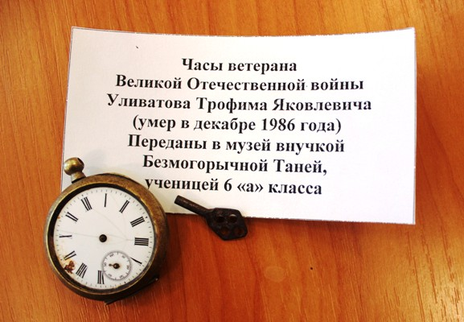
Из личных архивов ветеранов
Великой Отечественной войны

Slide 14
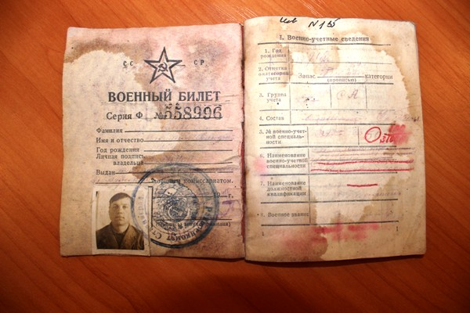
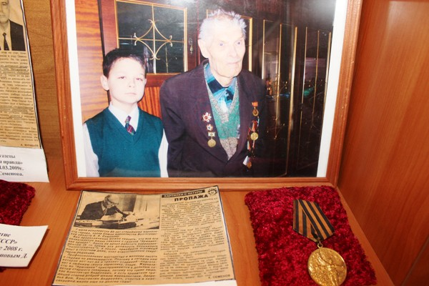
Из личных архивов ветеранов
Великой Отечественной войны

Slide 15
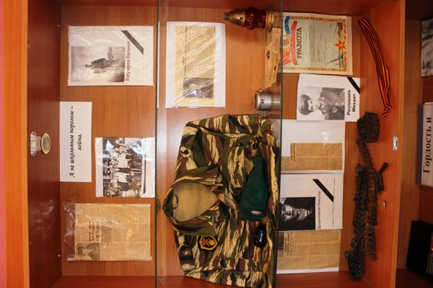
Раздел экспозиции
«Чечня... И вновь в бессмертие уходят сыновья…»

Slide 16
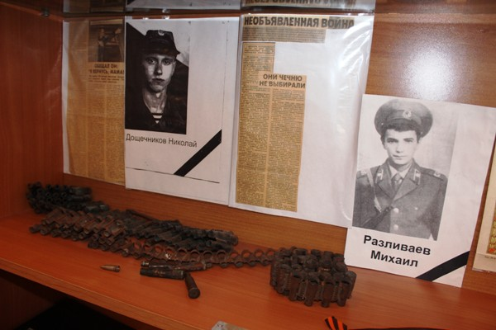
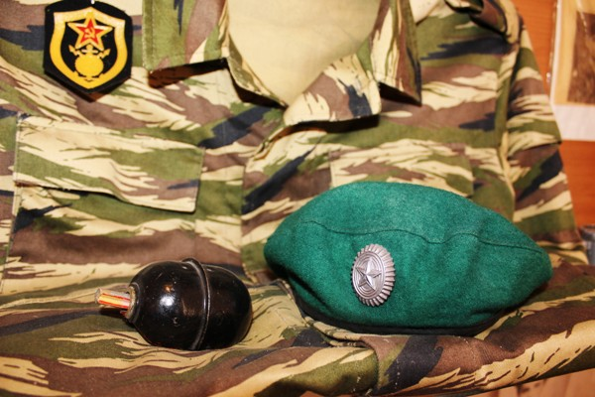
Из личных архивов ветеранов
боевых действий в Чечне, родственников погибших

Slide 17
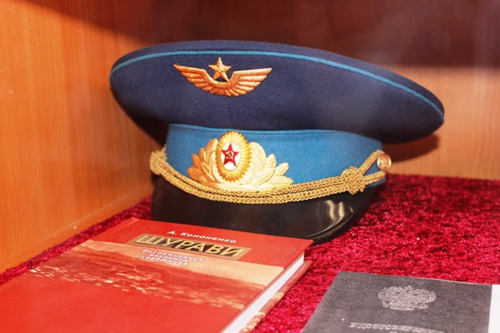
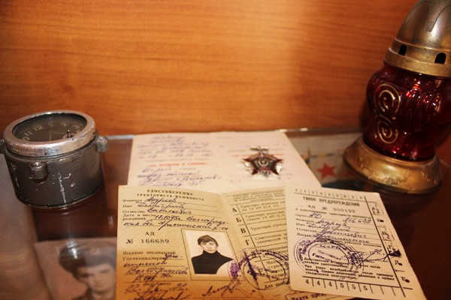
Из личных архивов ветеранов
войны в Афганистане,
боевых действий в Чечне

Slide 18
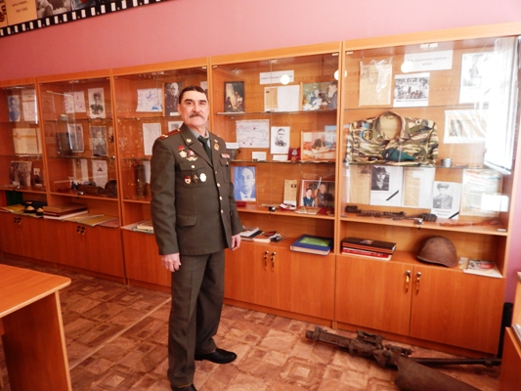
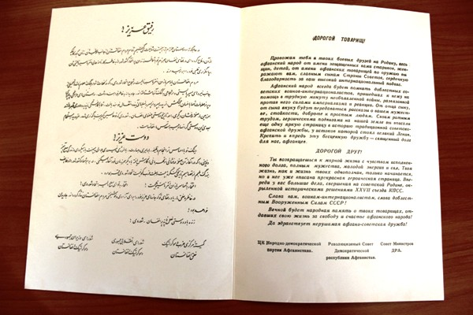
Из личных архивов ветеранов
войны в Афганистане,
боевых действий в Чечне

Slide 19
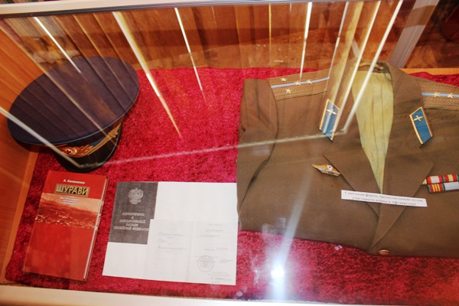
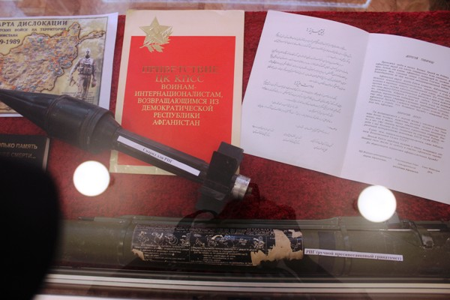
Из личных архивов ветеранов
войны в Афганистане,
боевых действий в Чечне

Slide 20
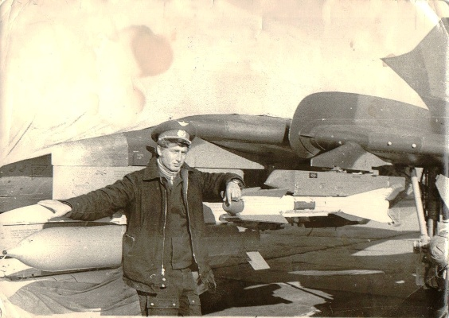
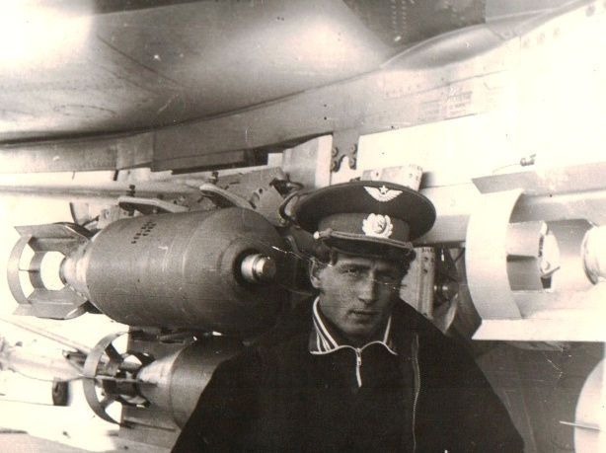
Из личного архива участника боевых действий в Афганистане
Герасимова Александра Ивановича

Slide 21
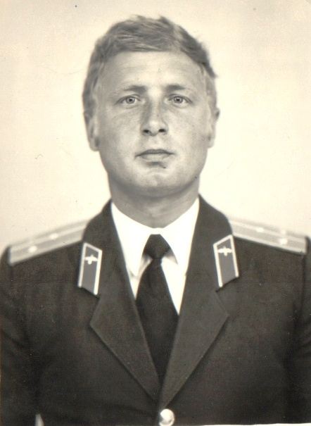
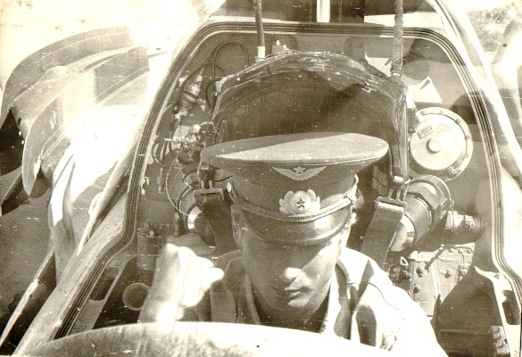
Из личного архива участника боевых действий в Афганистане
Герасимова Александра Ивановича

Slide 22
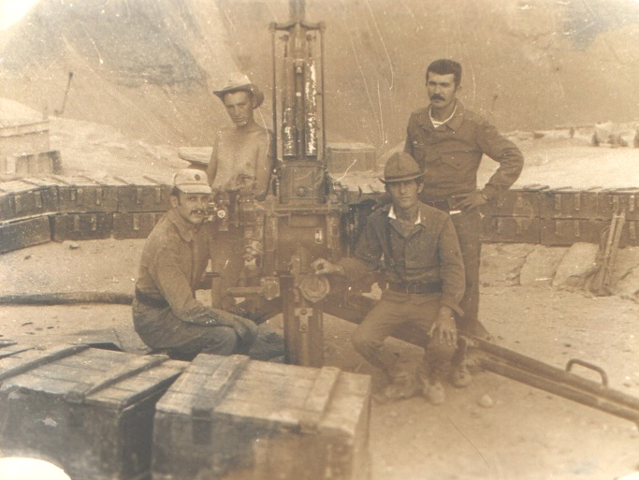
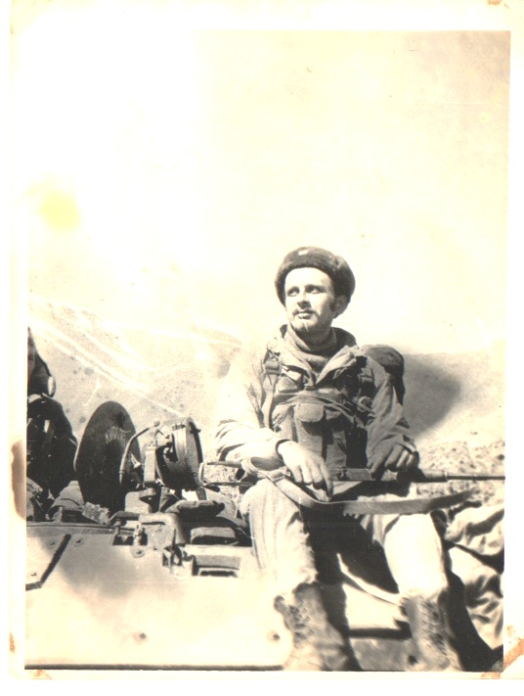
Из личного архива участника боевых действий в Афганистане
Кононовича Александра Ростиславовича

Slide 23
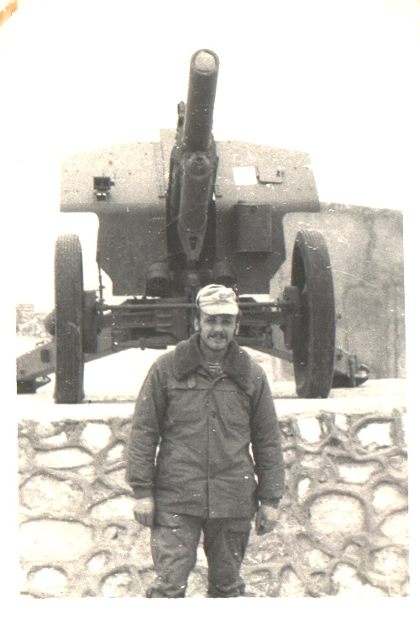
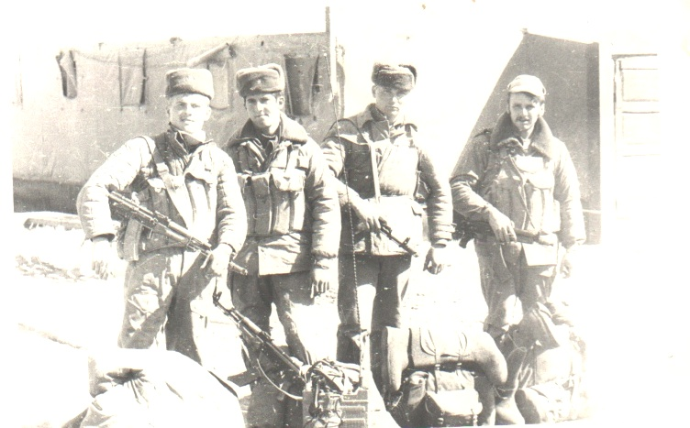
Из личного архива участника боевых действий в Афганистане
Кононовича Александра Ростиславовича

Slide 24
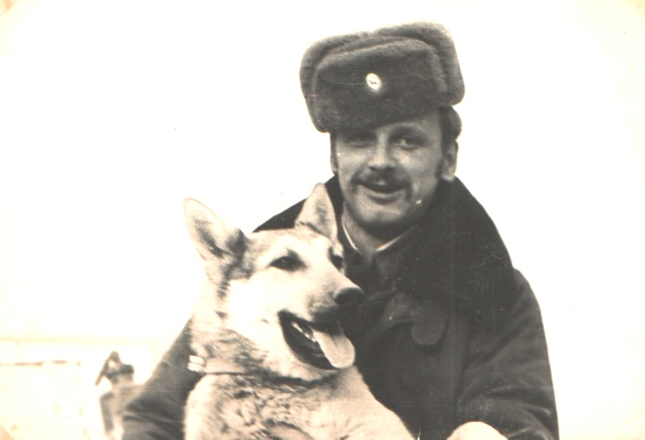
Из личного архива участника боевых действий в Афганистане
Кононовича Александра Ростиславовича

Slide 25
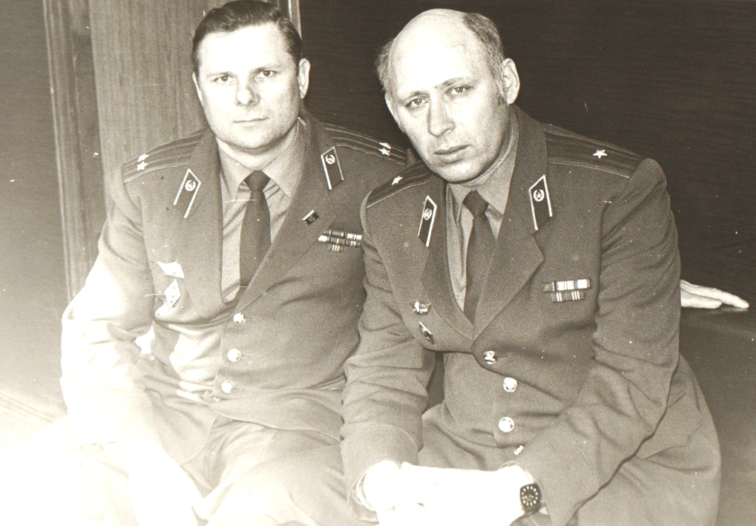
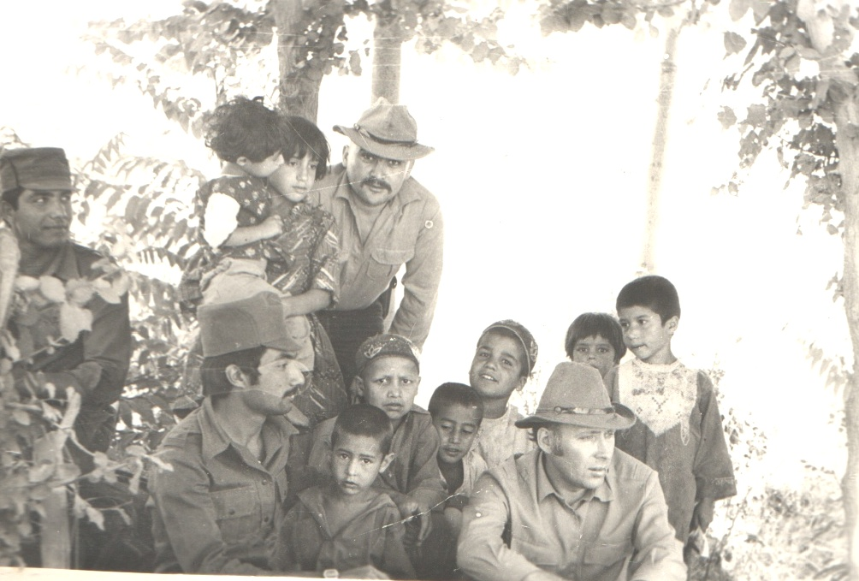
Из личного архива участника боевых действий в Афганистане
Севастьянова Владимира Михайловича

Slide 26
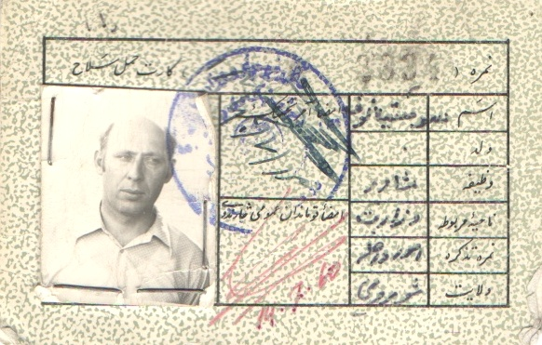
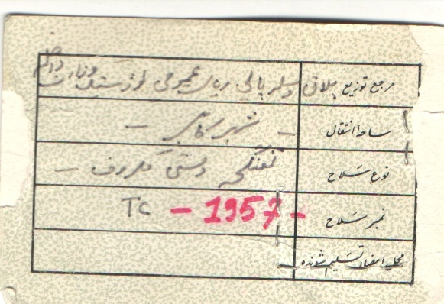
Из личного архива участника боевых действий в Афганистане
Севастьянова Владимира Михайловича

Slide 27
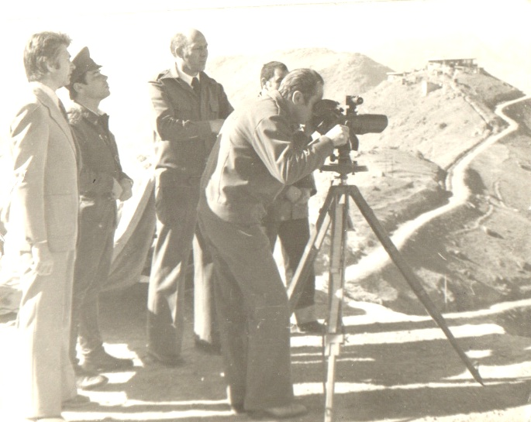
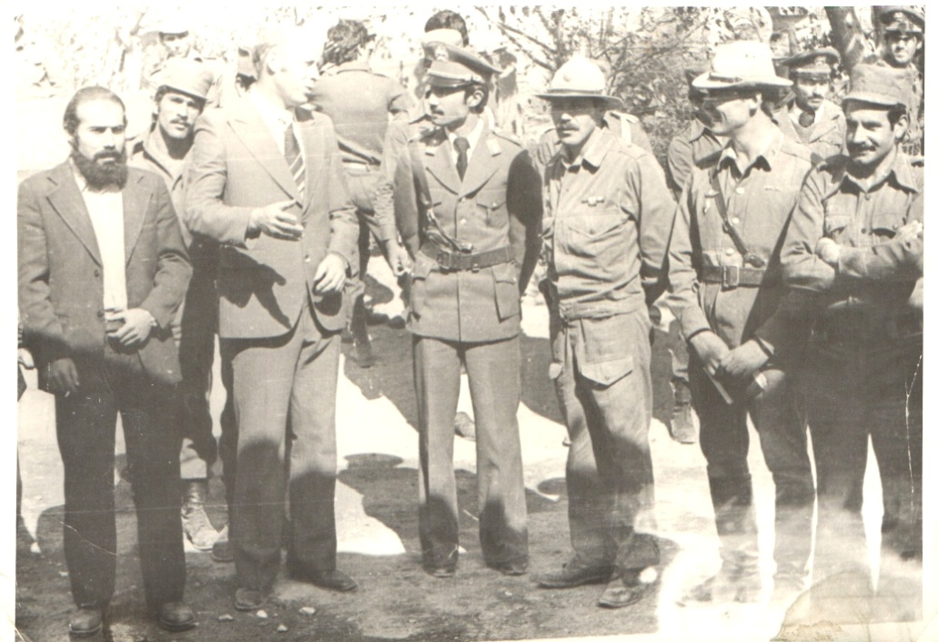
Из личного архива участника боевых действий в Афганистане
Севастьянова Владимира Михайловича

Slide 28
Из личного архива участника боевых действий в Афганистане
Севастьянова Владимира Михайловича

Slide 29
Из личного архива участника боевых действий в Афганистане
Мичитова Юрия Евгеньевича

Slide 30
Из личного архива участника боевых действий в Афганистане
Мичитова Юрия Евгеньевича

Slide 31
Из личного архива участника боевых действий в Афганистане
Мичитова Юрия Евгеньевича

Slide 32
Из личного архива участника боевых действий в Афганистане
Менбаева Олега Акмаловича

Slide 33
Из личного архива участника боевых действий в Афганистане
Менбаева Олега Акмаловича

Slide 34
Юные экскурсоводы под руководством руководителя музея готовят и проводят экскурсии для учащихся школы, гостей. На базе музея проходят уроки Мужества, классные часы по патриотическому воспитанию учащихся, научно-практические конференции, встречи с участием учащихся других школ, преподавателей и студентов ссузов и вуза города Урюпинска.

Slide 35
В гости к ребятам приходят ветераны Великой Отечественной войны, труженики тыла, дети войны, участники боевых действий в горячих точках, земляки-орденоносцы. Стали традиционными встречи под названием «Связь поколений». Каждая такая встреча – не только определенный итог работы всего коллектива, но и начало очередного этапа исследовательской работы.

Slide 36
ПРОЕКТЫ ШКОЛЬНОГО КОМПЛЕКСНОГО МУЗЕЯ
Проект «Кто сказал, что надо бросить песни на войне!» ( о «Песне о Днепре», которая была написана композитором Марком Фрадкиным и поэтом Евгением Долматовским в городе Урюпинске, где в 1941 году размещался ансамбль Юго-Западного фронта)
Проект «Урюпинск в суровые годы войны»
Проект «Опалило их дыхание войны» (о воинах-земляках, воевавших в Афганистане в 1979-1989гг.)
Проект «Улицы города Урюпинска, носящие имена участников Великой Отечественной войны»
Проект «Память будет жить в веках!» ( об увековечивании памяти в названиях улиц, помещение мемориальных досок в честь подвига Героя России, участника боевых действий в Чеченской республике А.Журавлева»
Проект «Защитник Сталинградской твердыни – рядовой дивизии Родимцева» ( об участнике Сталинградской битвы В.П.Кушнареве)
Фотопроект «Наследники Победы» (фотовыставка - зарисовки по местам боевой славы, фото с участниками Великой Отечественной войны, труженикам тыла)
Проект «Судьбы людские» (сбор фотоархива, видеоархива (видеоинтервью) по воспоминаниям ветеранов разных поколений, тружеников тыла, ветеранов труда)
Проект «Вечер памяти «У памяти нет забвенья» как средство воспитания гражданина-патриота»
Итогом данных проектов станет:
создание архива «Живая память. Три войны – три поколения» (бумажного, электронного, фото и видеоархива (видеоинтервью) по воспоминаниям ветеранов разных поколений, архива личных вещей;
создание архива «Слава созидателям!» (бумажного, электронного, фото и видеоархива (видеоинтервью) по воспоминаниям тружеников тыла, ветеранов труда , архива личных вещей.

Slide 37
С результатами своей работы (это фильмы, видеопрезентации, альбомы, доклады и рефераты) ребята принимают активное участие в конкурсах, фестивалях, ученических конференциях. Материалы нашего музея используют в своей работе журналисты муниципальных СМИ.
Школьный музей – это место, где мы храним память о прошлом своей школы, своей малой Родины, страны. Музей – это очаг патриотического и нравственного воспитания учащихся, воспитания чувства гордости за своих земляков.

Slide 38
г.Урюпинск 2020г.

